Slide 1
相對論的動量：
$$p_{x}=\frac{mu_{x}}{\sqrt{\left(1−\frac{u^{2}}{c^{2}}\right)}}=γmu_{x}$$
$$u≪c \text{時},γ→1\text{, }\text{因此} p_{x}→mu_{x}$$
接近牛頓的定義
相對論的能量：
$$E=\frac{mc^{2}}{\sqrt{1−{\left(\frac{u}{c}\right)}^{2}}}=γmc^{2}$$
靜止能量
動能
當 $u≪c$
$$E=\frac{mc^{2}}{\sqrt{1−{\left(\frac{u}{c}\right)}^{2}}}=mc^{2}{\left(1−\frac{u^{2}}{c^{2}}\right)}^{−\frac{1}{2}}\sim mc^{2}\left[1−\left(−\frac{1}{2}\right)\frac{u^{2}}{c^{2}}\right]=mc^{2}+\frac{m}{2}u^{2}$$

Slide 2
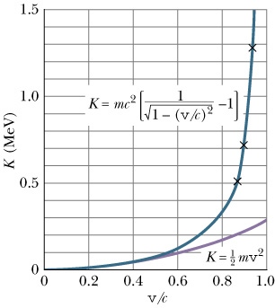
動能的牛頓定義$\frac{1}{2}mv^{2}$是不正確的！
相對論修改了能量的形式，
$$E=\frac{mc^{2}}{\sqrt{1−{\left(\frac{v}{c}\right)}^{2}}}$$
如此定義的動能才滿足動能守恆定律
（牛頓定義下的動能$\frac{1}{2}mv^{2}$在高速時即不守恆）
但在速度遠小於光速時，相對論的動能會趨近牛頓力學中的動能$\frac{1}{2}mv^{2}$。
當速度等於光速$v=c$時，物體的能量是無限大，因此我們無法將物體的速度加大超過光速。
當物體靜止時，它的質量對應一個不為零的能量
$$E=mc^{2}$$

Slide 3
$$E=\frac{mc^{2}}{\sqrt{1−{\left(\frac{v}{c}\right)}^{2}}}$$
$$E=mc^{2}$$
靜止的物體因為其質量，能量亦不為零
這個公式暗示了能量與質量可以彼此互相轉換。
$$E=mc^{2}+K$$
mc²
K
mc²
K
質量的減少可能變為動能的增加！
質量是能量的一種形式，能量守恆蘊含質量可以轉換為其他形式的能量，
其他形式的能量亦可轉換為質量，質量不再守恆。Mass is not conserved.

Slide 4
完全非彈性碰撞的質量就不守恆！
u
u
$$p_{i total}^{0}=\frac{2mc}{\sqrt{1−{\left(\frac{u}{c}\right)}^{2}}}$$
$$p_{f total}^{0}=\frac{E}{c}=Mc$$
$$M=\frac{2m}{\sqrt{1−{\left(\frac{u}{c}\right)}^{2}}}≠2m$$
質量不守恆，入射粒子的動能轉換成質量。
mc²
K
mc²
K

Slide 5
產物相同時的二體衰變 $A→B+B$，選擇$A$靜止座標系，這就是$B+B$的質心坐標系。
$${\vec{p}}_{i total}={\vec{p}}_{f total}=0$$
$$p_{I total}^{0}=Mc$$
$$\vec{p}$$
$$−\vec{p}$$
$$p_{ftotal}^{0}=2\frac{E_{f}}{c}=\frac{2mc}{\sqrt{1−\frac{u^{2}}{c^{2}}}}$$
由能量守恆可以得出產物粒子的能量
$$2E_{f}=Mc^{2}$$
產物粒子的能量與動量大小都是固定的值，可以計算出來！
$$E_{f}=\frac{1}{2}Mc^{2}$$
$$\frac{E^{2}}{c^{2}}−{\left|\vec{p}\right|}^{2}=m^{2}c^{2}$$
$${\left|\vec{p}\right|}^{2}=\frac{M^{2}c^{2}}{4}−m^{2}c^{2}$$
$$M=\frac{2m}{\sqrt{1−\frac{u^{2}}{c^{2}}}}$$
$$M>2m$$
衰變產物的總質量必須小於衰變粒子的質量!

Slide 6
4 momentum $p^{μ}$的長度$p2$是甚麼呢？
$$p^{μ}=\left(p^{0},p^{1},p^{2},p^{3}\right)=\left(\frac{E}{c},p^{x},p^{y},p^{z}\right)$$
$$p^{2}={\left(\frac{E}{c}\right)}^{2}−p_{x}^{2}={\left(\frac{mc}{\sqrt{1−{\left(\frac{u}{c}\right)}^{2}}}\right)}^{2}−{\left(\frac{mu}{\sqrt{1−{\left(\frac{u}{c}\right)}^{2}}}\right)}^{2}=\frac{m\left(c^{2}−u^{2}\right)}{1−{\left(\frac{u}{c}\right)}^{2}}=m^{2}c^{2}$$
$$p^{2}=m^{2}\left[{\left(\frac{cdt}{dτ}\right)}^{2}−{\left(\frac{dx}{dτ}\right)}^{2}\right]=m^{2}c^{2}$$
$$c^{2}{dτ}^{2}={c^{2}dt}^{2}−{dx}^{2}$$
$$p^{2}=p_{μ}p^{μ}=\frac{E^{2}}{c^{2}}−{\left|\vec{p}\right|}^{2}=m^{2}c^{2}$$
$$p^{2}=m^{2}c^{2}$$
質量是一個粒子四維動量的長度，是一個羅倫茲不變量。
因此質量是粒子的最重要的特徵！
Mass is the invaraint of 4-momentum as 4-vector.

Slide 7
每一個基本粒子的 4 momentum都必須滿足以下的 on-shell條件
$$p^{2}=\frac{E^{2}}{c^{2}}−{\left|\vec{p}\right|}^{2}=m^{2}c^{2}$$
$$E=c\sqrt{{\left|\vec{p}\right|}^{2}+m^{2}c^{2}}$$
能量與3維動量大小並非獨立的變數。
動量越大，能量就越大。The larger the 3-momentum, the larger the energy.

Slide 8
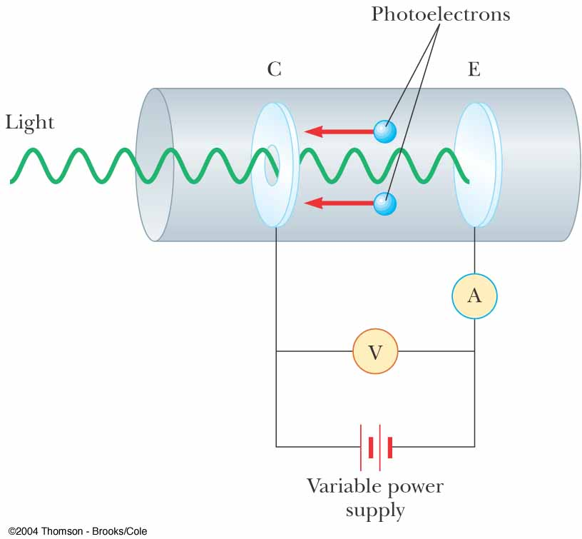
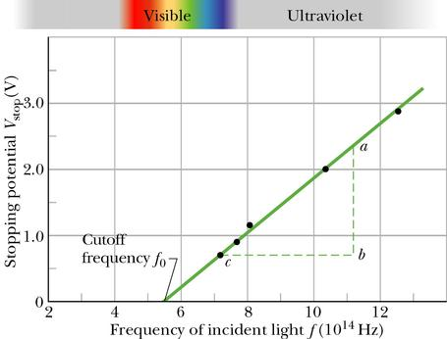
將截止電壓$V\text{stop}$對光的頻率作圖，呈線性關係！
$eV\text{sto}\text{p}$ 即是一個光電子的最大動能。
$$eV_{stop}=E_{e}=hf−W$$
光交給電子的能量是一個固定不可分割的值，稱為光量子
$$E=hf$$
$W$是光電子離開電極所需克服的最小位能：Work Function。
$$W=hf_{0}$$
一個光量子的能量由頻率決定，因此光量子能量低於$W$即無法打出電子。
直線的斜率即是 Planck常數$h$。這是最容易測蒲朗克常數的辦法。

Slide 9
$$γ$$
光子 Photon
$$E=hf$$
$$p=\frac{h}{λ}$$
$$h=6.626×{10}^{−34} \text{J}∙s=4.136×{10}^{−15} \text{eV}∙\text{s}$$

Slide 10
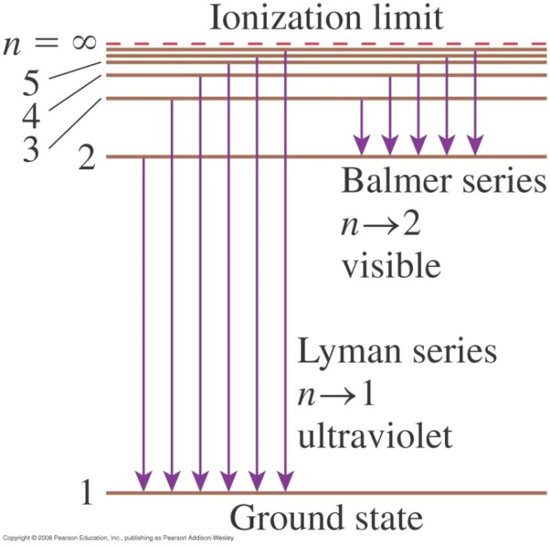
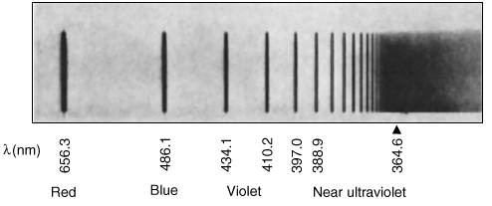
波爾原子模型的基本假設
原子中電子的狀態是一系列分離的穩定態 Staionary States。
$$E_{n}∝−\frac{1}{n^{2}}$$
穩定態的能量$E_{n}$，以一個自然數$n$標定， $n$稱為量子數！
電子在能態間躍遷，同時放出或吸收一個光子，光子的能量即能態的能量差：
$$hf\sim \left(\frac{1}{m^{2}}−\frac{1}{n^{2}}\right)$$
因為穩定態是離散分布，所以發出的光子頻率不是連續的：

Slide 11
$$\frac{1}{λ}=\frac{R_{H}}{m^{2}}−\frac{R_{H}}{n^{2}}$$
由光譜波長，
即可得出能態的能量：
$$hf=ΔE=hcR_{H}\left(\frac{1}{m^{2}}−\frac{1}{n^{2}}\right)=\left(−13.6\text{eV}\right)\left(\frac{1}{n^{2}}−\frac{1}{m^{2}}\right)$$
$n,m$分別標定跳躍前後的穩定態，
波爾得到了能階的具體公式：
$$E_{n}=\left(−13.6\text{eV}\right)\left(\frac{1}{n^{2}}\right)$$
存在一能量最低、穩定的能態， $n=1，$稱基態。其餘的態稱激發態。
處於基態的電子，沒有更低的能態了，因此完全無法再放出光子。
這是古典物理不會出現的，也是原子之所以會穩定的原因！

Slide 12
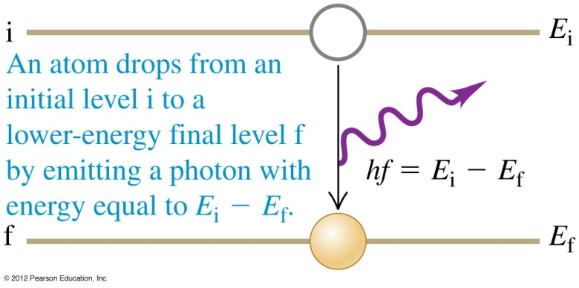
光是在電子從一個能量狀態直接跳到另一個態的時候發出！
能態不是連續分布，因此稱為跳。量子躍遷！ Quantum Jump。
$$E_{i}∝−\frac{R_{H}}{n^{2}}$$
$$hf∝\frac{1}{λ}=R_{H}\left(\frac{1}{m^{2}}−\frac{1}{n^{2}}\right)$$
$$E_{f}∝−\frac{R_{H}}{m^{2}}$$
在原子中，電子的狀態是分立而不連續的 (Discrete)，
躍遷前後狀態間能量差以一個光子的形式釋放。
光子是不能分割的！因此，躍遷的時候不經過中間連續的變化！

Slide 13
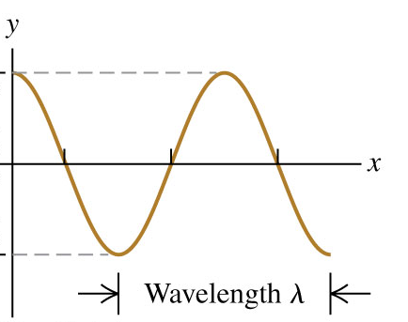
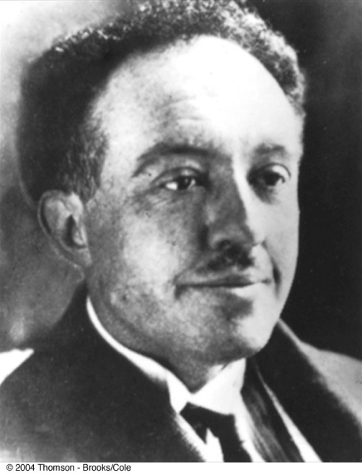
找尋波方程式時可以用的線索：
德布羅意的猜想：一個不受力、動量固定的自由粒子對應於波長固定的正弦波。
牛頓第一運動定律！
波函數
粒子與波的翻譯表
$$Ψ=A\left[\cos\left(kx−ωt\right)\right]$$
$$E=hf$$
$$E=ℏω$$
$$\frac{p^{2}}{2m}=E$$
$$\frac{ℏ^{2}}{2m}k^{2}=ℏω$$
$$p=\frac{h}{λ}$$
$$p=ℏk$$
尋找一個波方程式可以得到這個關係。

Slide 14
現在把同樣辦法用在電子波：
對電子波而言，色散關係如下：
$$\frac{p^{2}}{2m}=E$$
$$E=ℏω$$
$$\frac{ℏ^{2}}{2m}k^{2}=ℏω$$
對於自由電子，已知：
$$p=ℏk$$
如果模仿前述的波方程式，在色散關係乘一個自由電子波函數：
$${Ψ=Ae}^{i\left(kx−ωt\right)}$$
$$\frac{ℏ^{2}}{2m}k^{2}Ψ=ℏωΨ$$
已知，對這一個波函數取時空微分就分別得到$k,ω$：
$$\frac{∂^{n}Ψ}{∂x^{n}}={\left(ik\right)}^{n}∙Ψ$$
$$\frac{∂^{n}Ψ}{∂t^{n}}={\left(−iω\right)}^{n}∙Ψ$$
由色散關係，自然猜出可以得出此關係的波方程式如下：
$$−\frac{ℏ^{2}}{2m}\frac{∂^{2}Ψ}{∂x^{2}}=iℏ\frac{∂Ψ}{∂t}$$
Schrodinger Wave Equation

Slide 15
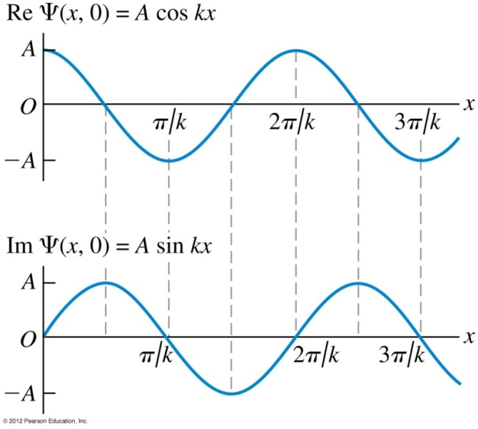
自由電子波複數的波函數：
$$\frac{ℏ^{2}}{2m}k^{2}=ℏω$$
$${Ψ=Ae}^{i\left(kx−ωt\right)}=A\left[\cos\left(kx−ωt\right)+i\sin\left(kx−ωt\right)\right]$$
滿足此Schrodinger Wave Equation
?
$$−\frac{ℏ^{2}}{2m}\frac{∂^{2}Ψ}{∂x^{2}}=iℏ\frac{∂Ψ}{∂t}$$

Slide 16
$$−\frac{ℏ^{2}}{2m}\frac{∂^{2}Ψ}{∂x^{2}}=iℏ\frac{∂Ψ}{∂t}$$
方程式的實數部
方程式的虛數部
$$−\frac{ℏ^{2}}{2m}\frac{∂^{2}ReΨ}{∂x^{2}}=−ℏ\frac{∂ImΨ}{∂t}$$
$$−\frac{ℏ^{2}}{2m}\frac{∂^{2}ImΨ}{∂x^{2}}=ℏ\frac{∂ReΨ}{∂t}$$
現在解的實數部與虛數部是糾纏在一起的！
解的實數部與虛數部不是彼此獨立的！
所以我已經不能要求這個電子波函數是實數了！
假戲真作！弄假成真。
電子波函數真的是複數！它的實數部與虛數部都有意義，且糾纏在一起。

Slide 17
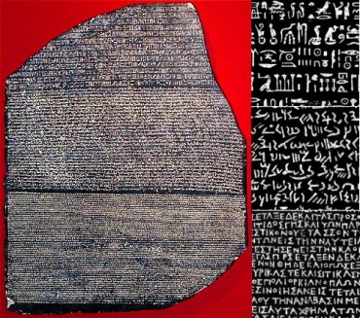
我們又已經知道：$ω$翻譯為$E$，$k$翻譯為$p$。
因此，終極翻譯表，直接由粒子圖像翻譯為波函數的運算！
$$\frac{∂}{∂x}↔ik$$
$$p=ℏk$$
$$−iℏ\frac{∂}{∂x}↔p$$
$$\frac{∂}{∂t}↔−iω$$
$$E=ℏω$$
$$iℏ\frac{∂}{∂t}↔E$$
動量翻譯為空間微分運算。
能量翻譯為時間微分運算。
$$\frac{p^{2}}{2m}=E$$
$$−\frac{ℏ^{2}}{2m}\frac{∂^{2}}{∂x^{2}}=iℏ\frac{∂}{∂t}$$
$$−\frac{ℏ^{2}}{2m}\frac{∂^{2}Ψ}{∂x^{2}}=iℏ\frac{∂Ψ}{∂t}$$
運算得運算於某個東西之上。
Schrodinger Wave Equation
這東西自然是波函數$Ψ$。
粒子
波動

Slide 18
我們可以更進一步定義複數$α=a+iθ$的指數函數：
$$e^{α}=e^{a+iθ}=e^{a}e^{iθ}=e^{a}\left(\cos{θ}+i\sin{θ}\right)$$
$$e^{iθ}=\cos{θ}+i\sin{θ}$$
在複數平面上表示，$a$ 決定絕對值，$θ$ 決定幅角
Im
$$\left|e^{iθ}\right|=1$$
$$\left|e^{a+iθ}\right|=e^{a}$$
$$\left|mn\right|=\left|m\right|∙\left|n\right|$$
θ
Re
$${\left|A+B\right|}^{2}=\left(A^{∗}+B^{∗}\right)\left(A+B\right)={\left|A\right|}^{2}+{\left|B\right|}^{2}+A^{∗}B+B^{∗}A$$
$$\frac{d^{n}}{dx^{n}}e^{αx}={\left(α\right)}^{n}∙e^{αx}$$
所以，複數的指數函數，所有的微分都與自己成正比！

Slide 19
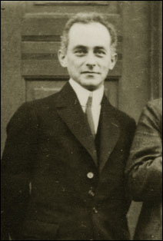
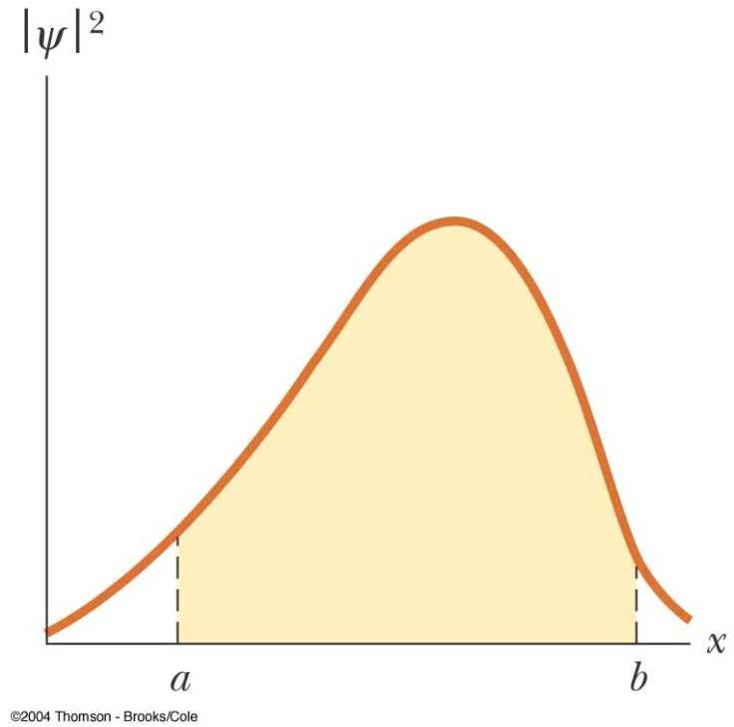
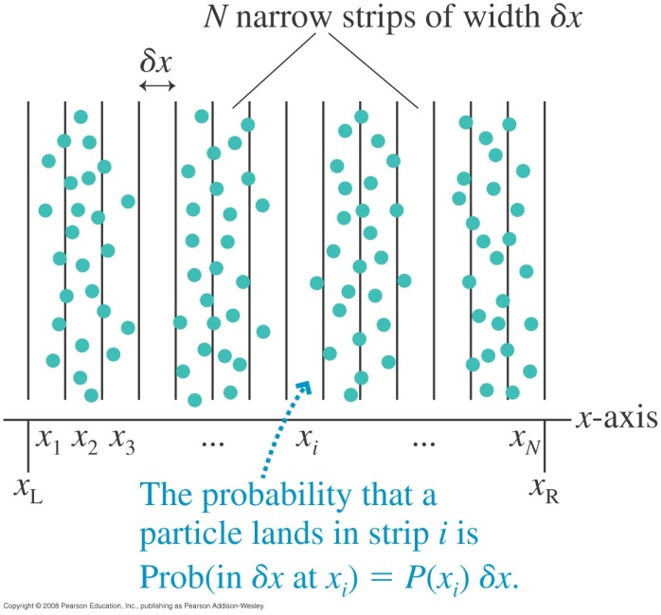
波函數的機率解釋
$x是連續變數$，所以機率大小是以機率密度表示！
時間為$t的瞬間$在$x$與$x+dx$之間發現該粒子的機率，可以寫成：
（意思就是位置在$x$附近，不準度大約是$dx$）
$$P\left(x,t\right)∙dx={\left|Ψ\left(x,t\right)\right|}^{2}∙dx=Ψ^{∗}\left(x,t\right)∙Ψ\left(x,t\right)∙dx$$
此瞬間$t$的波函數絕對值平方${\left|Ψ\left(x,t\right)\right|}^{2}$就是此瞬間的機率密度$P\left(x\right)$。
$$x$$
$$x+dx$$
$$\int_{a}^{b}{{\left|Ψ\left(x,t\right)\right|}^{2}∙dx }$$
有時會以點的數目來表示機率大小！
將機率密度積分，得到瞬間在$a$與$b$之間發現該粒子的機率。

Slide 20
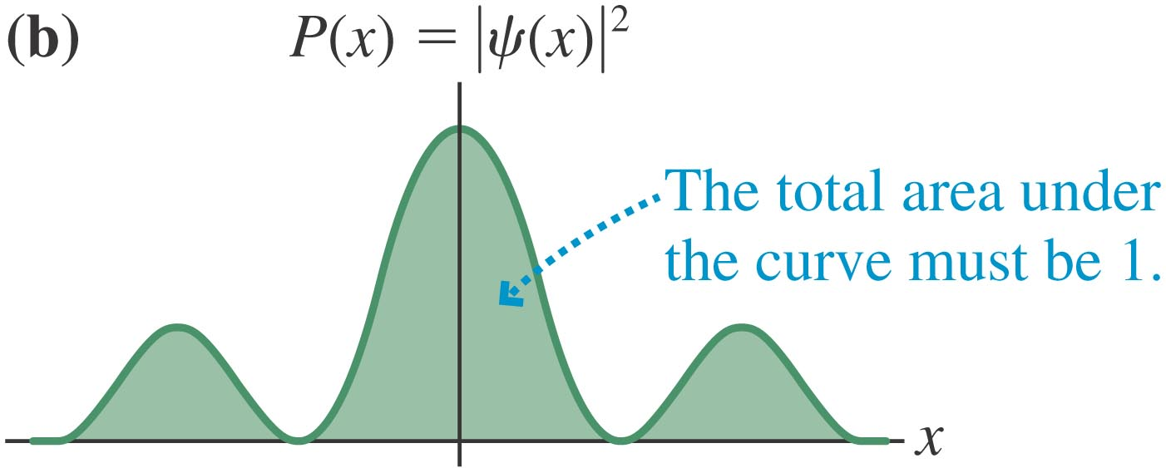
發現該粒子的總機率必需等於 1。
$$\int_{−∞}^{∞}{{\left|Ψ\left(x,t\right)\right|}^{2}∙dx }=1$$
機率密度的總積分必需等於 1。
歸一化條件 Normalization Condition
這個是電子波函數在薛丁格方程式以外必須滿足的額外的條件。
光子或會衰變生成的粒子就不滿足此條件。
但總機率是不是會隨時間變化？

Slide 21
假設某時間時，瞬間波函數可以寫成：
$$Ae^{−μ\left|x\right|}$$
考慮其歸一化條件，並計算機率密度。

Slide 23
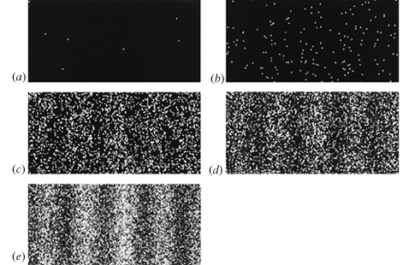
自由電子波波函數及其機率解釋能計算雙狹縫干涉的粒子分佈嗎？

Slide 24
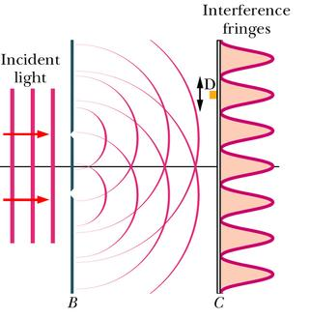
$$Ψ=Ψ_{1}+Ψ_{2}={Ae}^{i\left(kx_{1}−ωt\right)}+{Ae}^{i\left(kx_{2}−ωt\right)}$$
$x_{1},x_{2}$是狹縫1,2距觀測點的距離！
觀測點的機率密度：
$${\left|Ψ_{1}+Ψ_{2}\right|}^{2}=\left(Ψ_{1}^{∗}+Ψ_{2}^{∗}\right)\left(Ψ_{1}+Ψ_{2}\right)={\left|Ψ_{1}\right|}^{2}+{\left|Ψ_{2}\right|}^{2}+Ψ_{2}^{∗}Ψ_{1}+Ψ_{1}^{∗}Ψ_{2}$$
$$=P_{1}+P_{2}+2Re Ψ_{1}^{∗}Ψ_{2}=2{\left|A\right|}^{2}+2Re Ψ_{1}^{∗}Ψ_{2}$$
2-16
$Re Ψ_{1}^{∗}Ψ_{2}$就是干涉的結果！
$$Re Ψ_{1}^{∗}Ψ_{2}=Re \left[{A^{∗}e}^{−i\left(kx_{1}−ωt\right)}∙{Ae}^{i\left(kx_{2}−ωt\right)}\right]={\left|A\right|}^{2}Re\left[e^{−ik\left(x_{1}−x_{2}\right)}\right]={\left|A\right|}^{2}\cos{k\left(x_{1}−x_{2}\right)}$$
$${\left|Ψ_{1}+Ψ_{2}\right|}^{2}=2{\left|A\right|}^{2}\left[1+\cos{k\left(x_{1}−x_{2}\right)}\right]$$
$$x_{1}$$
$$x_{2}$$

Slide 25
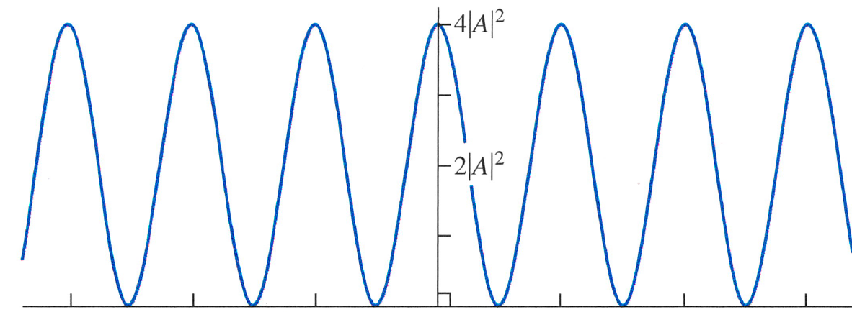
$${\left|Ψ_{1}+Ψ_{2}\right|}^{2}=2{\left|A\right|}^{2}\left[1+\cos{k\left(x_{1}−x_{2}\right)}\right]=4{\left|A\right|}^{2}{\left(\cos{\frac{k\left(x_{1}−x_{2}\right)}{2}}\right)}^{2}$$
與一般雙狹縫干涉完全一致！
$$x_{1}−x_{2}$$

Slide 26
$${\left|Ψ_{1}+Ψ_{2}\right|}^{2}=2{\left|A\right|}^{2}\left[1+\cos{k\left(x_{1}−x_{2}\right)}\right]=4{\left|A\right|}^{2}{\left(\cos{\frac{k\left(x_{1}−x_{2}\right)}{2}}\right)}^{2}$$
與一般雙狹縫干涉完全一致！
$$x_{1}−x_{2}$$

